Slide 1
Podsetnik na mehaniku rotacionog kretanja

Slide 2

Odnos momenta i brzine obrtanja
(zanemareno trenje)
Moment koji proizvodi motor na svom vratilu
Sporopromenljivo spoljašnje opterećenje
Brzina obrtanja vratila motora
M_{o}
OPTEREĆENJE
_
+
M
M_{e}
ω
1/J
PROMENA brzine obrtanja vratila motora u jedinici vremena
Moment inercije
Stacionarno stanje: Nema promene brzine, odnosno, dω/dt = 0
$$M=M_{e}−M_{o}=J\frac{dω}{dt}$$
Uslov za stacionarno stanje: M = 0, odnosno, M_{e} = M_{o}
Dokle god postoji M ≠ 0, brzina obrtanja se menja !
Kada je M = 0, brzina obrtanja je konstantna !
Notes:
OZNAKE U BLOKOVIMA, ako drugačije nije naglašeno, predstavljaju vremenski obik odziva bloka na jediničnu skokovitu promenu ulaza u blok u trenutku nula. Na x-osi oznake u blok je vreme, a na y-osi, veličina koja je izlaz iz bloka (brzina obrtanja ω u bloku na slici). Ose nisu označene zbog jednostavnosti. Tekst u bloku zavisi od bloka. Kod bloka integratora (kao na ovoj slici) tekst predstavlja nagib odziva (dω/dt na ovoj slici) u odnosu na vremensku osu.
Često korišćen model opterećenja je prikazan na slici. Opterećenje se modelira kao spoljašnje opterećenje M_{o} (za koje se pretpostavlja da se menja sporo u odnosu na dinamiku mehanike) i kao čisto inercijalno opterećenje momenta inercije J pri čemu se trenje zanemaruje.
Pretpostavlja se da sporopromenljivo spoljašnje opterećenje (M_{o}) ima približno konstantnu vrednost u vremenskim intervalima koji su od interesa za analizu ovog podsistema. Ono može modelirati „neinercijalni“ deo opterećenja radne mašine. Njegove skokovite promene predstavljaju poremećaj sistema.
Čisto inercijalno opterećenje sa momentom inercije J podrazumeva da su moment i brzina obrtanja vezani relacijom M_{e} - M_{o} = J ⋅ dω/dt , odnosno da se brzina obrtanja dobija kao integral raspoloživog momenta (razlike električnog momenta koji proizvodi motor M_{e} , i momenta opterećenja M_{o}).
Stacionarno stanje je definisano kao stanje u kome je brzina konstantna, odnosno, promena brzine dω /dt je 0. Uslov za ovo stanje je da je moment koji proizvodi motor, M_{e} jednak momentu opterećenja M_{o}. Kad god se M_{e} i M_{o} razlikuju, brzina se menja, ili raste ili opada, zavisno od znaka razlike.
Izraz M = J ⋅ dω /dt je ekvivalent drugom Njutnovom zakonu u mehanici translatornog kretanja F = m ⋅ a . Ako na telo mase m deluje sila (ili vektorski zbir svih sila, ako ih ima više) telo ubrzava ubrzanjem a, pri čemu je sila jednaka proizvodu mase i ubrzanja. Sili F u translatornom kretanju, ekvivalentan je moment M u rotacionom. Masi m odgovara moment inercije J, a ubrzanju u translatornom, odgovara ugaono ubrzanje u rotacionom kretanju. Ugaono ubrzanje je upravo promena brzine obrtanja u jedinici vremena.

Slide 3

Primer, bez opterećenja M₀
(zanemareno trenje)
M_{e}
M_{o}= 0
OPTEREĆENJE
t
_
ω
+
ka ∞
M
M_{e}
ω
1/J
Nagib je M_{e} /J
t
M_{e}
$$M=M_{e}=J\frac{dω}{dt}$$
t
ω
Brzina ne opada kad je M = 0!
t
Notes:
Primeri na ovom slajdu pokazuju odnos brzine i momenta kada je spoljašnje opterećenje (M_{o}) nula.
U pvom primeru, u trenutku 0, motor počinjr da pravi moment M_{e} i održava ga konstantnim sve vreme. Brzina od trenutka pojave momenta linearno raste i raste sve vreme dok postoji moment na vratilu motora. Ako bismo uspeli da održimo konstantan moment, sa ovakvim modelom opterećenja, brzina bi rasla ka beskonačnosti.
Obratiti pažnju na to da moment na vratilu nije lako održati konstantnim jer bi to značilo da je struju rotora (kod motora J.S.), koja je proporcionalna momentu, treba održati konstantnom. Međutim, sa porastom brzine, raste i kontra-elektromotorna sila koja se oduzima od napona izvora, pa bi, generalno, za održavanje konstantne struje, sa porastom brzine bilo potrebno podizati i napon izvora. Tako se i radi dok napon izvora ne dostigne maksimalnu vrednost posle čega više nije moguće održati konstantnu struju (ni moment) ako brzina i dalje raste.
Nagib sa kojim brzina raste (dω /dt ) zavisi od momenta koji proizvodi motor M_{e} i momenta inercije opterećenja J. Na primer, ako je moment inercije 0,1 kgm², a motor stalno proizvodi 10 Nm, brzina obrtanja će se svake sekunde povećavati za 100 rad/s. Promena brzine je dω /dt =M_{e} /J = 10/0,1 rad/s².
Sve vreme dok postoji M, odnosno, dok se M_{e} razlikuje od M_{o} , brzina obrtanja se menja.
U drugom primeru, dok je moment konstantan, brzina obrtanja linearno raste, kada moment padne na nulu, BRZINA OSTAJE KONSTANTA, kada je moment negativan, brzina linearno opada. Obratiti pažnju da je u tri vremenska intervala u kojima je M_{e} nula, brzina imala tri različite vrednosti.

Slide 4
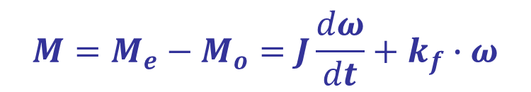
Odnos momenta i brzine obrtanja
(trenje uzeto u obzir)
M_{o}
OPTEREĆENJE
_
+
M
M_{e}
ω
τ =J/k_{f}
Koeficijent trenja
Moment trenja M_{tr}
$$M=M_{e}−M_{o}=J\frac{dω}{dt}+k_{f}∙ω$$
Moment trenja M_{tr} ima suprotan znak od pogonskog momenta M_{e} .
Ako bi se M_{tr} prebacio na levu stranu oduzimao bi se od M_{e} .
Notes:
Moment trenja M_{tr} je proizvod brzine obrtanja i koeficijenta trenja k_{f} . Uobičajeno je da se piše sa leve strane ove jednakosti iako, s obzirom da predstavlja opterećenje, mogao bi se naći sa leve strane zajedno sa momentom M_{e} koji pravi motor i sa momentom spoljnjeg opterećenja M_{o} . Tada bi se jasno videlo da se ovaj moment trenja oduzima od M_{e} .
O KOEFICIJENTU TRENJA k_{f}
Dimenzija ovog koeficijenta je Nm/rad/s da bi u proizvodu sa brzinom obrtanja dao dimenziju momenta (Nm).
Ukoliko je samo trenje u ležajevima predstavljeno koeficijentom , doprinos momenta trenja je veoma mali. Recimo da je nominalni moment 10 Nm i da je nominalna brzina obrtanja 200 rad/s, trenje na nominalnoj brzini ne bi smelo da „potroši“ više od 1% raspoloživog momenta (u praksi je to daleko manje), odnosno, moment trenja ne bi smeo da bude veći od 0,1 Nm. Koeficijent trenja u ovom primeru bi bio 0,1/200 = 0,0005 Nm/rad/s. To bi značilo da bi pri konstanom nominalnom momentu, stacionarno stanje nastalo pri brzini obrtanja od ω_{stac} = 10/0,0005 = 20000 rad/s što je daleko od realnih brzina obrtanja (pogledati primer na sledećem slajdu). U oblasti brzina do nominalne, uticaj trenja u ležajevima je potpuno zanemarljiv i može se pretpostaviti da se brzina obrtanja povećava linearno, kao u modelu bez uticaja trenja, razmatranom ranije.

Slide 5

Primer, bez opterećenja M₀
(trenje uzeto u obzir)
M_{e}
Brzina obrtanja u stacionarnom stanju, kada nema promene brzine (dω/dt = 0), iznosi ω_{stac} = M_{e} /k_{f}
t
$$M_{e}=J\frac{dω}{dt}+k_{f}∙ωstac$$
ω
ω_{stac}
0
Nagib tangente je isti kao da trenja nema i iznosi dω/dt |_{t=0} = M_{e} /J
t
Eksponencijalni odziv, vremenska konstanta iznosi τ = J/k_{f}
M_{e}
t
Kada je M_{e} = 0, brzina obrtanja lagano opada ka nuli zato što postoji trenje koje pravi moment trenja M_{tr} koji je suprotnog znaka od M_{e}
ω
t
Notes:
Stacionarno stanje nastaje kada više nema promene brzine obrtanja (dω /dt = 0). Iz izraza koji povezuje moment koji proizvodi motor M_{e} i brzinu obrtanja ω, (na slajdu) , izjednačavanjem dω /dt sa nulom dobija se vrednost brzine obrtanja u stacionarnom stanju ω_{stac}.
Nagib sa kojim brzina raste (dω /dt ) u trenutku t=0 je isti kao da trenja nema (dω /dt =M_{e} /J ). Kasnije se uticaj trenja povećava i brzina raste nešto sporije nego da trenja nema, da bi postigla stacionarno stanje kad dostigne vrednost ω_{stac}. U primeru iz komentara prethodnog slajda je pokazano da je, ako postoji samo trenje u ležajevima ova brzina stacionarnog stanja daleko od opsega realnih brzina i da,u tom slučaju, brzina raste linearno.
Odzi na odskočnu pobudu je eksponencijalan sa vremenskom konstantom τ = J/k_{f} . Ako bi moment inercije bio, recimo, J = 0,1kgm², a koeficijent trenja kao u primeru iz komentara prethodnog slajda, k_{f} = 0,0005 Nm/rad/s, vremenska konstanta bi bila τ = 200s što bi zanačilo da bi stacionarno stanje bilo dostignuto posle oko 1000s (dostiže se približno posle 5τ). Još jenom, ovo je čisto teorijsko razmatranje da bi se pokazalo koliki je uticaj trenja u ležajevima. U praksi je svakako nemoguće dostići brzine obrtanja od 20000 rad/s, kao što je nemoguće održati nominalni moment do tih brzina.

Slide 6
Upravljanje brzinom obrtanja i strujom motora

Slide 7
Upravljanje brzinom obrtanja
(kaskadna regulacija)
Moment koji motor stvarno napravi na vratilu
Spoljašnje, sporo-promenljivo opterećenje
M_{o}
OPTEREĆENJE
+
Reg.
_
e
M_{e}*
M_{e}
+
ω*
ω
_
1/J
ω_{m}
Senzor
Moment koji regulator traži od motora da bi postigao zadatu brzinu
Obuhvata:
srujni regulator, invertor i motor
(Kašnjenje zanemarivo)
Pretežno inercijalno opterećenje mom-enta inercije J
Notes:
PRIMER KASKADNOG BRZINSKOG REGULATORA SA MOTOROM J.S. I PRETEŽNO INERCIJALNIM OPTEREĆENJEM
Razlika zadate (ω*) i merene brzine obrtanja (ω_{m}) je ulaz u blok regulatora. Ova razlika se naziva greškom (e = ω*- ω_{m}). Regulator na osnovu greške zahteva da motor na vratilu napravi moment (M_{e}*) kako bi ovu grešku poništio i obezbedio da se vratilo motora obrće zadatom brzinom (ω*).
KASKADNA REGULACIJA brzine obrtanja predpostavlja postojanje idealnog strujnog regulatora sa trenutnim odzivom unutar petlje za regulaciju brzine obrtanja. Naime, pretpostavka je da je ostvareni moment (M_{e}) jednak traženom momentu (M_{e}*) i da od trnutka promene zahtevanog, do trenutka promen traženog momenta nema kašnjenja. Ako se promeni zahtevani moment, u istom trenutku se menja i moment ostvaren na vratilu motora.
Ova pretpostavka je opravdana jedino ako je brzina odziva električnog podsistema (prvenstveno strujnog regulatora) daleko veća od brzine odziva mehaničkog podsistema. Pretpostavka daleko sporijeg mehaničkog podsistema je opravdana u ogromnom broju primena i samo u tim primenama opravdana je primena ovakvog koncepta kaskadne regulacije.
Ukoliko su brzine odziva ova dva podsistema slične, kaskadna ragulacija je problematična i treba primeniti neki drugi koncept, na primer regulator u prostoru stanja gde su i brzina obrtanja, i struja rotora promenljive stanja.
Blok označen na slajdu belim trouglom obuhvata pretvaranje zadatog momenta u zadatu struju, strujni regulator, kolo rotora motora i pretvaranje ostvarene struje rotora u ostvareni moment na vratilu motora. Blok je prikazan na naredna dva slajda.
Opterećenje se često modelira kao čisto inercijalno sa dodatkom sporo-promenljivog spoljašnjeg opterećenja (menja se dovoljno sporo da se može smatrati konstantnim u intervalima karakterističnim za dinamiku mehaničkog podsistema). Naravno, model opterećenja može biti i drugačiji. Ovde je kao primer korišćen predloženi model koji odgovara velikom broju primena u praksi. Čisto inercijalno opterećenje sa momentom inercije J podrazumeva da su moment i brzina obrtanja vezani relacijom M_{e} - M_{o} = J ⋅ dω /dt , odnosno da se brzina obrtanja dobija kao integral raspoloživog momenta (razlike električnog momentakoji proizvodi motor M_{e} i momenta opterećenja M_{o}).

Slide 8
Upravljanje brzinom obrtanja
(kaskadna regulacija)
ψ
ψ
I_{a}*
Strujnireg.
MOTOR kolo rotora
I_{a}
M_{e}*
÷
x
M_{e}
Struja koju brzinski regulator traži od motora I_{a}*= M_{e}*/ψ
Struja koja stvarno teče kroz motor
Moment koji motor stvarno proizvodi na vratilu M_{e}= I_{a}⋅ψ
Notes:
Tražena struja rotora (I_{a}*) se može dobiti deljenjem zahtevanog momenta (M_{e}*) trenutnom vrednošću fluksa (ψ). Kaskadna regulacijapodrazumeva da je strujni regulator idealan i da trenutno obezbeđuje struju kroz rotor koja je jednaka zadatoj (I_{a} = I_{a}* = M_{e}*/ψ ). Uz ovu sruju rotora, motor na svom vratilu ostvaruje moment M_{e} jednak zadatom momentu (M_{e}*).
Tražena struja rotora (I_{a}*) ne sme da bude veća od maksimalno dozvoljene struje kroz rotor motora niti od maksimalno dozvoljene struje kroz prekidače izlaznog stepena (videti naredne slajdove o ograničenjima u pogonu)
Strujni regulator sa blokom motora su prikazani na sledećem slajdu.

Slide 9
Upravljanje strujom rotora
Napon koji invertor ostvari na rotoru
Sporopromenljiva kontra EMS (E₀ = ω⋅ψ )
E₀
KOLO ROTORA
+
Reg.
_
e
U_{a}*
U_{a}
+
I_{a}*
I_{a}
_
τ =L_{a}/R_{a}
I_{am}
Senzor
Napon koji regulator traži od motora da bi postigao zadatu struju
PRETVARAČ
(Odziv bez kašnjenja)
Proces prvog reda sa vremenskom konstantom
τ = L_{a} / R_{a}
Notes:
ELEKTRIČNI PODSISTEM I REGULATOR SRUJE ROTORA
Podsistem za upravljanje strujom rotora se u kaskadnom regulatoru brzine nalazi unutar zatvorene petlje brzinskog regulatora. Pretpostavka je da je njegov odziv puno brži od odziva brzinskog regulatora.
Ulaz u blok regulatora je greška e , odnosno razlika zahtevane (I_{a}*) i izmerene struje rotora (I_{am}) . Regulator na osnovu greške određuje zahtevani napon rotora (U_{a}*) koji bi obezbedio da kroz rotor teče zahtevana struja (I_{a}*). Od izlaznog stepena se zahteva da rotoru motora obezbedi napon U_{a}*. Izlazni stepen se u ovoj analizi samtra idealnim i bez kašnjenja, odnosno U_{a} =U_{a}* . Pretpostavka je realna uz dva uslova: da postoji ograničavač u regulatoru koji obezbeđuje da traženi napon ne bude van granica koje raspoloživi izvor napona može da ostvari, i drugo, da je učestanost impulsno–širinske modulacije bar nekoliko puta (uobičajeno 6 do 10 puta) veća od učestanosti odabiranja sa kojom radi strujni regulator. Naime, u digitalnim sistemima, promenljivi napon se pravi pomoću impulsno-širinske modulacije čija učestanost je reda veličine 10kHz. Iz toga bi proizašlo da je prethodna pretpostavka realna ako bi učestanost rada strujnogregulatora reda veličine nekoliko kHz. U velikom broju pogona ovo je ispunjeno. Izuzetak bi bili samo pogoni gde je nužan jako veliki propusni opseg strujnog regulatora (na primer u nekimkaskadno realizovanim pozicionim regulatorima).
Kolo rotora se uobičajeno modelira kao proces prvog reda sa vremenskom konstantom τ = L_{a}/R_{a} i pojačanjem u stacionarnom stanju 1/R_{a}. Naime,u stacionarnom stanju, I_{a} = (U_{a}-E₀)/R_{a}. Pored toga u modelu kola rotora mora se uzeti u obzir sporo-promenljiva kontra-elektromotorna sila (E₀ = ω ⋅ψ) koja se oduzima od napona rotora koji napravi izlazni stepen. Ova veličina se tretira kao sporo-promenljiva jer se menja sa dinamikom mehaničkog podsistema – može se menjati tempom kojim se menja brzina obrtanja, a to je daleko sporije u odnosu na brzinu odziva strujnog regulatora.
REGULACUJA BRZINE OBRTANJA BEZ REGULATORA STRUJE ROTORA
U nekim jeftinim rešenjima strujni regulator je izostavljen. Koristi se činjenica da je u stacionarnom stanju brzina obrzanja proporcionalna naponu rotora pa se izlaz iiz brzinskog regulatora koristi direktno za zadavanje napona. U ovakvim rešenjima ne postoji kontrola struje (koja je nužna makar samo zbog ograničenja) i projektovanje i podešavanje brzinskog regulatora je komplikovanije. Profesionalna rešenja ipak zahtevaju kontrolu momenta pa samim tim i kontrolu struje.

Slide 10
Ograničenja u pogonu
Dve vrste ograničenja:
Prirodno (ono koje nameće sistem)
Uvedeno upravljanjem (ograničenja koja se moraju sprovesti u upravljanju kako bi se uzela u obzir prirodna ograničenja)
U mehaničkom podsistemu:
M_{e} (prirodno) ⇒ mora se uvesti ograničenje M_{e}*
Ograničenje maksimalne snage
U električnom podsistemu:
I_{a} (prirodno) ⇒ mora se uvesti ograničenje I_{a}*
U_{a} (prirodno) ⇒ mora se uvesti ograničenje U_{a}*
Notes:
Prirodno ograničenje maksimalnog momenta (na ±M_{emax}) koji motor može da proizvede na vratilu proizilazi iz ograničenja struje kroz motor kao i iz ograničenja struje izlaznog stepena (struje kroz prekidače u invertoru). Zbog ovog ograničenja nužno je na izlazu brzinskog regulatora uvesti ograničavač. Ako je traženi moment veći (po apsolutnoj vrednosti) od maksimalnog, traženi moment treba ograničiti na maksimalni ( ako je M_{e}*>M_{emax} usvoji M_{e}*=M_{emax} i ako je M_{e}*<−M_{emax} usvoji M_{e}*= −M_{emax} ). Kako je ograničenja momenta posledica ograničenja struje, ograničenje M_{e}* se realizuje kao ograničenje I_{a}* . U slučaju promenlljivog fluksa ograničenje I_{a}* je primarno, a ograničenje M_{e}* je direktna posledica ograničenja I_{a}*.
U mehaničkom sistemu postoji i prirodno ograničenje po snazi. Da bi se uzelo u obzir, nužno je da postoji ograničavač snage koji bi, ako snaga prelazi maksimalnu dozvoljenu, smanjivao M_{emax}* , odnosno I_{amax}*. Ograničavač snage je diskutovan u poglavlju o motoru jednosmerne struje.
Pored pomenutog prirodnog ograničenje maksimalne struje motora i prekidača u izlaznom stepenu, postoji i prirodno ograničenje napona (na ±U_{max}) kao posledica izvora napajenja kojim raspolažemo. Zbog toga regulator struje mora uzeti ovo ograničenje u obzir. Ako je U_{a}*>U_{max} usvoji U_{a}*=U_{max} i ako je U_{a}*<−U_{max} usvoji U_{a}*= −U_{max} )

Slide 11
Ograničenja u pogonu
+
Reg.
M_{e}*
ω*
+M_{emax}*
Ograničenje u regulatoru brzine
_
-M_{emax}*
ω_{m}
+
Reg.
+U_{max}
U_{a}*
I_{a}*
Ograničenje u regulatoru struje
_
-U_{max}
I_{am}
Regulator brzine ne sme da zahteva moment veći od M_{emax} , tačnije, ne sme zahtevati moment za čije ostvarivanje bi bila potrebna struja veća od I_{amax}.
Regulator struje ne sme da traži napon veći od napona koji izvor može da napravi

Slide 12
Regulatori u el. pogonima
U električnim pogonima najčešće se koriste:
Linearni: sa proporcionalnim dejstvom (P), sa integralnim dejstvom (I), sa diferencijalnim dejstvom (D) i kombinacije ovih dejstava. Daleko najčešće korišćen je PI regulator.
Nelinearni: dvonivoiski regulator (histerezisni, beng-beng) i višenivoiski (fazi) regulator.
Nelinearni dvonivoiski regulator:
Samo dva nivoa signala na izlazu, na primer:
Za brziski regulator: e ≥ 0 ⇒ M_{e} = M_{emax}
  e < 0 ⇒ M_{e} = -M_{emax}
Za strujni regulator: e ≥ 0 ⇒ U_{a}* = U_{amax}
  e < 0 ⇒ U_{a}* = -U_{amax}

Slide 13
Nelinearni dvonivoiski regulator
Odnos ulaz-izlaz (brzinski reg.):
M_{e}*
Odziv (brzinski reg.):
M_{emax}
ω
ω*
e
−M_{emax}
t
M_{e}*
Kod kontinualnog regulatora, učestanost promene M_{e}* bi bila prevelika.
+M_{emax}
t
Zato je nužno uvesti histerezis
−M_{emax}
DIGITALNI REGULATOR

Slide 14
Histerezisni regulator
Odnos ulaz-izlaz (brzinski reg.):
M_{e}*
Odziv (brzinski reg.):
M_{emax}
ω
histerezis
e
ω*
−M_{emax}
histerezis
t
M_{e}*
+M_{emax}
Ulogu histerezisa kod digitalnog regulatora može igrati odmeravanje
t
−M_{emax}
ANALOGNI REGULATOR

Slide 15
Histerezisni regulator
Dobre strane:
BRZ ODZIV - ne može se za kraće vreme dostići zadata brzina nego sa maksimalno raspoloživim momentom!
Ne zavisi od objekta upravljanja i nema parametara za podešavanje. Jedini parametri su veličina histerezisa i učestanost odabiranja (u digitalnoj implementaciji)
Nedostaci:
Nagla i česta promena upravljačke promenljive (moment u brzinskom regulatoru) zbog toga se praktično uopšte ne koristi kao brzinski regulator. Zbog česte promene znaka momenta naziva se još i „beng-beng“ regulator.

Slide 16
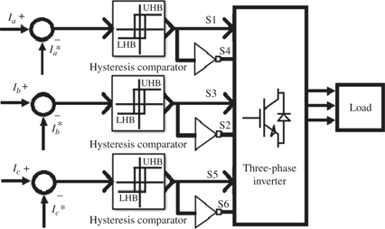
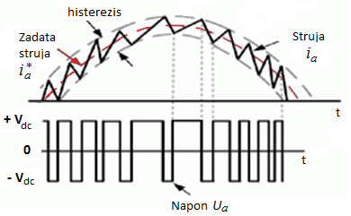
Histerezisni regulator - primena
Često se koristi kao analogni regulator struje, naročito za regulatore koji prate zadatu promenljivu referentnu struju.
Primena u invertorima za motore naizmenične struje.
Za generisanje trofaznog sistema zadatih struja.
Notes:
Histerezisni regulatori umaju mnogo primena u kućnim aparatima kao regulatori temperature (bojler, pegla, rerna...). U električnim pogonima se ne koriste za regulaciju brzine zbog toga što česta promenu znaka momenta nikako ne odgovara mehaničkoj sprezi radne mašine i motora.
U električnim pogonima se mogu pronaći kao regulatori struje, naročito u reegulatorima kod kojih se zadata struja menja, kao što je to regulator struje za napajenje asinhronih i PMS motora gde je potrebno generisati struju sinusnog oblika kontrolisane učestanosti i amplitude. Tri histerezisna regulatora kao referentne vrednosti dobijaju tri sinusoide (i_{a}*, i_{b}*, i_{c}* ) željene učestanosti i amplitude, koje su fazno pomerene za 120° jedna u odnosu na drugu. Učestanost referentnih sinusoda određuje sinhronu učestanost koje se obično krećeizmeđu 5 i 100 Hz. Ako histerezisni digitalni regulator radi učestanošću reda 10 kHzto bi značilo da za najvišu sinhronu učestanost od 100 Hz, u jednoj periodi postoji čak 100 promena (mnogo više negošto je prikazano na slici desno, paje i zadigitalni regulator uobičajeno uvođenje histerezisa.
Blok šema na slici levo je uprošćena. Naime treći regulator je redundanatan jer je zbir trenutnih vrednosti sve tri struje uvek 0, pa dve struje određuju treću. U praksi se koriste dva regulatora, i to obično u stacionarnom α-β koordinatnom sistemu. Merene struje (i_{a} , i_{b} , i_{c} ) se transformišu u dve struje u α-β koordinatnom sistemu (i_{α} , i_{β} ) i ove struje se regulišu. O stacionarnom koordinatnom sistemu i transformacijama u poglavlju o upravljanju naizmeničnim motorima.

Slide 17
Fazi (fuzzy) regulator
Više nivoa upravljačke promenljive
Više nivoa, opisno definisane greške, na primer:
  Jako mala, mala, srednja, velika i jako velika
Svaki nivo greške definisan, vrednosti između su neodređene.
  Na primer ako je greška između male i srednje (bliže srednjoj), uzima se da ima, na primer, 40% osobina male, a 60% srednje.
Regulator se svodi na tabelu odnosa nivoa greške i nivoa upravljačke promenljive.
Dobar inženjerski pristup, često može da reši probleme podešavanja linearnih reg. naročito za složenije procese.

Slide 18
Proporcionalni (P) regulator
Upravljačka promenljiva proporcionalna grešci
Za brziski regulator: M_{e}* = k_{p}⋅ e , odnosno, u trentku k:
  M_{ek}* = k_{p}⋅ e_{k}
Za strujni regulator: U_{a}* = k_{p}⋅ e , odnosno, u trentku k:
  U_{ak}* = k_{p}⋅ e_{k}
Odnos ulaz-izlaz (brzinski reg.):
M_{e}*
ograničenje
M_{emax}
Ograničenje na ± M_{emax} uvodi nelinearnost. U ovoj zoni ništa od pravila lin. automatike ne važi !
k_{p2}
k_{p1}
e
K_{p2} > K_{p1}
−M_{emax}
ograničenje
Notes:
Odnos ulaza (e ) u brzinski P regulator, i izlaza iz regulatora (M_{e}*) je pravalinija koja prolazi kroz koordinatni početak i čiji nagib zavisi od k_{p}, veće k_{p} strmija linija. Regulator ne sme da zahtevati od motora više nego što motor, uključujući i elektroniku snage za njegovo napajanje mogu da ostvare. Zato se mora (u softveru koji implementira regulator) uvesti ograničenje da M_{e}* ne sme da premaši ±M_{emax} . Ovo ograničenje uvodi nelinearnost u sistem i kompletna analiza koju pruža automatika (makar standardna, koja podrazumeva linearne sisteme), važi samo dok je greška takva da moment nikada ne upada u zonu ograničenja. Ako moment zalazi u zonu ograničenja, ti se slučajevi morajuposebno analizirati, odvojeno od analize linearnog regulatora.

Slide 19
Proporcionalni (P) regulator
k_{p} se naziva proporcionalno pojačanje ili pojačanje proporcionalnog dejstva.
Dimenzija k_{p} za brzinski regulator je , za strujni,
Uvode se p.u. jedinice:
Moment se predstavlja kao odnos prema nominalnom.
Struje se predstavlja kao odnos prema nominalnoj struji.
Brzina obrtanja i napon, takođe.
TADA SU SVE VELIČINE BEZDIMENZIONI BROJEVI !
M_{e} [p.u.] = M_{e} / M_{enom}
ω [p.u.] = ω /ω _{nom}
I_{a} [p.u.] = I_{a} / I_{anom}
Notes:
Pojačanje proporcionalnog dejstva nije bezdimenzioni broj. Dimenzije k_{p} za brzinski i strujni regulator su date na slajdu.
Podešavanje regulatora kao i razumevanje rada može puno da se pojednostavi ako se uvedu p.u. (per unit) jedinice. Sve veličine se predstavljaju preko normalizovanih vrednosti (kao odnos veličine prema normalizovanoj veličini) i time sve veličine (uključujući i k_{p}) postaju bezdimenzioni brojevi. Često se p.u. Jedinice izražavaju u procentima. Tako, na primer, ako je M_{e} [p.u.] = 0,2 (ili 20%), to znači da trenutno proizvedeni moment iznosi 20% nominalnog momenta.
K_{p} [p.u.] = 1 znači da će za grešku od 40% nominalne brzine, regulator tražiti da motor proizvede 40% nominalnog momenta. Ovako predstavljene veličine omogućavaju da se jednostavno proceni „normalan“ red veličine pojačanja.
AKO DRUGAČIJE NIJE NAGLAŠENO, SVE VELIČINE ĆE NADALJE BITI PREDSTAVLJENE NA p.u. BAZI

Slide 20
Greška u stacionarnom stanju
M_{o}
+
Reg.
_
e
M_{e}*
M_{e}
+
ω*
k_{p}
ω
_
1/J
ω_{m}
Senzor
Uslov za stac. stanje je da nema promene brzine (dω/dt = 0 )
Ako postoji M_{o}, motor mora stalno da pravi M_{e} jednak M_{o}
Da bi u stac. stanju postojao moment M_{e} mora postojati e

Slide 21
Greška u stacionarnom stanju
Da bi M_{e} - M_{o} bilo 0, motor mora stalno da pravi M_{e}
Da bi u stacionarnom stanju postojao moment M_{e} , mora stalno postojati greška takva da je M_{e}* = M_{o} = k_{p}⋅ e_{stac} e_{stac} je greška u stacionarnom stanju.
⇒ e_{stac} = M_{o}/k_{p}
Greška u stac. stanju se može smanjiti povećavanjem k_{p} a da bi bila 0, k_{p} bi moralo biti beskonačno veliko.
U tom slučaju bi odnos ulaz-izlaz bio kao kod nelinearnog dvonivoskog regulatora.
Notes:
Greška u stacionarnom stanju se može smanjiti povećanjem proporcionalnog pojačanja k_{p} . Međutim povećavanje k_{p} je ograničeno stabilnošću sistema. U praksi, sa povećanjem k_{p} preko neke granice, sistem postaje nestabilan. Doduše sistem sa modelom koji je korišćen ovde bi bio stabilan za svako k_{p} jer su zanemarena kašnjenja u senzoru merenja i kašnjenje od trenutka zadavanja traženog momenta do trenutka kada se taj moment stvarno ostvari. Sa modeliranjem ovih kašnjenja (što je nužno pri podešavanju parametara), sistem bi postao nepotrebno složen za potrebe sagledavanja principa rada.
Kako ograničenje traženog momenta M_{e}* na ±M_{emax} mora da postoji, proporcionalni regulator postaje nelinearni dvonivoiski regulator kada pojačanje k_{p} postane beskonačno. Naime, nagib prave iz dijagrama ulaz-izlaz proporcionalnog regulatora (pogledati prvi slajd o P regulatoru) raste sa porastom k_{p} i prava bi bila vertikalna kad bi k_{p} bilo beskonačno.

Slide 22
Odziv P regulatora
Znači da će se pri nominalnom momentu, za jednu periodu odabiranja brzina promeniti za ¼ nominalne brzine
Opterećenje čisto inercijalno, J = 4 p.u.
Spoljašnje opterećenje M_{o} = 0,5 p.u.
k_{p} = 2 p.u. M_{emax} = 2 p.u. ω* = 1 p.u.
ω
ω*
1
e_{stac}
0. e₀ =1; M_{e0}=2; Δω =(2-0,5)/4=0,375
1. e₁ =0,625; M_{e1}=1,25; Δω =0,187; ω ₁ =0,563
2. e₂ =0,437; M_{e2}=0,875; Δω =0,09; ω ₂ =0,656
3. e₃ =0,344; M_{e3}=0,687; Δω =0,05; ω ₃ =0,703
t
M_{e}*
4. e₄ =0,297; M_{e4}=0,594; Δω =0,02; ω ₄ =0,727
+M_{emax}
5. e₅ =0,273; M_{e5}=0,545; Δω =0,01; ω ₅ =0,738
1
6. e₆ =0,262; M_{e6}=0,523; Δω =0,01; ω ₆ =0,739
t
Notes:
Primer odziva proporcionalnog regulatora.
Pretpostavlja se pretežno inercijalno opterećenje momenta inercije J = 4 p.u. Ovaj moment inercije znači da će se za jedan period odabiranja brzina promeniti za Δω = 1/4 p.u. ako nema spoljneg opterećenja (M₀=0) i ako je M_{e}=1 p.u. (nominalni moment). Izraz je M_{e} - M₀ = J Δω/Δt
Pojačanje k_{p} =2 znači da je regulator tako podešen da za grešku brzine od, na primer, 30%, traži 60% momenta.
Uz pretpostavku da je ostvareni moment jednak traženom, moment na vratilu motora u trenutku k je M_{ek} = k_{p} e_{k} .
Jedinica vremena u kojoj se posmatra promena (Δt ) je jedna perioda odabiranja, odnosno perioda sa kojom radi digitalni regulator (vremenski interval između dve tanke vertikalne linije na slici). Prema tome, promena brzine obrtanja za vreme Δt je: Δω = (M_{e} - M₀)/J . Brzina obrtanja u trenutku k je jednaka zbiru brzine obrtanja u trenutku k-1 i promene brzine Δω , odnosno, ω₁ =ω₂ +Δω ; ω₂ =ω₁ +Δω i tako dalje.
Sa dijagrama odziva se vidi da u stacionarnom stanju, posle prelaznog procesa, motor proizvodi moment od 0,5p.u. Kako bi savladao spoljašnje opterećenje. Da bi regulator tražio od toliki moment, na ulazu mora imati grešku e_{stac} = 0,25 p.u. što se i vidi sa dijagrama.
Kada ne bi bilo spoljašnjeg opterećenja, greška u stacionarnom stanju bi bila 0! Ovo, naravno, važi samo za ovako modelirano opterećenje. Ovaj model opterećenja je realan u velikom broju praktičnih primera.

Slide 23
Integralni (I) regulator
PROMENA upravljačke promenljive proporcionalna grešci
Promena momenta od vrednosti tražene u pretho-dnoj periodi regulatora do vrednosti koju regulator treba da traži u tekućoj
Za brziski regulator: ΔM_{e}* = k_{i}⋅ e
M_{ek}* = k_{i}⋅Σe_{x}
Za strujni regulator: ΔU_{a}* = k_{i}⋅ e
x=k
x=o
Za brzinski I regulator važi:
Moment u svakom trenutku je proporcionaln zbiru svih grešaka u prošlosti.
  Zbog toga‚ ako je, makar i sasvim mala greška stalna, njeno dejstvo će se vremenom nagomilati i uzrokovati značajan moment.
Greškau stacionarnom stanju ne može da postoji iako postoji opterećenje (konstantno) jer će se moment menjati dolkle god postoji greška.
Notes:
Glavna mana P regulatora je greška u stacionarnom stanju koja je posledica činjenice da motor u stacionarnom stanju mora stalno da proizvodi moment kojim bi savladao moment opterećenja, a, kako je moment srazmeran grešci, greška mora postojati.
Ideja integralnog regulatora (ili integralnog dejstva u kombinovanim regulatorima) je da moment koji je već postignut ostaje kao osnova, a na njega se u sledećoj periodi dodaje priraštaj srazmeran grešci. Na taj način je omogućeno da moment na motoru može da postoji i kada je greška 0. Šta više, dokle god greška ne bude nula, moment će se menjati, postići će neku vrednost i tek kad greška bude nula, tek tada će prestati da se menja, ako se iz bilo kog razloga pojavi greška, ma kako mala bila, moment će se menjati sve dok se greška ne vrati na nulu.
Kako iz ovog izraza pronaći moment u tekućem trenutku?
Pretpostavimo da je k_{i} =1 i da je momentu trenutku 0 bio 0. Ako je greška u tom trenutku, recimo, 0,5, priraštaj momenta treba da bude 0,5, pa će moment u trenutku 1 biti 0,5. Ako je sledeća greška, recimo, 0,3, priraštaj u tom trenutku treba da bude 0,3, pa moment u trenutku 2 treba da bude 0,5+0,3=0,8.
Ako je, recimo, sledeća greška 0,1, priraštaj momenta treba da bude 0,1 pa moment u trenutku 3 treba da bude 0,8+0.1, odnosno, 0,5+0,3+0,1 što čini zbit svih prethodnih grešaka pomnoženih sa k_{i} . Ako je, naredna greška bila, recimo 0,2, moment će biti 0,5+0,3+0,1+0,2 i tako dalje.
Uopšteno, moment u trenutku k je jednak zbiru svih prethodnih grešaka, od trenutka 0 do trenutka k, pomnožen sa k_{i} .
Dakle, integralno dejstvo „vodi računa o prošlosti“, odnosno, akumulira grešku sabirajući sve greške u prošlosti.
Ovaj zbir, u kontinualnom (analognom) regulatoru postaje integral ( ∫edt ). Odatle i ime ovom tipu regulatora.

Slide 24
Integralni (I) regulator
Ako postoji konstantna pozitivna greška na ulazu, traženi moment na izlazu linearno raste.
e
M_{e}*
e₀
k_{i}⋅ e₀
e
M_{e}*
I reg.
t
t
ΔM_{e}* = k_{i}⋅e
Kada greška promeni znak (željena brzina premašena)
Moment kreće da se smanjuje ali ne menja znak!
  Kod P regulatora, promena znaka greške bi odmah uzrokovala promenu znaka momenta (motor bi kočio i usporavao) .
Motror ne samo da ne koči, on i dalje ubrzava (samo sporije), iako je brzina premašena.
Veliko premašenje neminovno da bi počeo da usporava

Slide 25
Odziv I regulatora
J =4 p.u. M_{o} =0,5 p.u. k_{i} =1 p.u. M_{emax} =2 p.u. ω* =1 p.u.
U ovoj periodi je greška negativna. P regulator bi već ovde tražio kočeći (negativan) moment. Ovaj regulator traži moment od čak 2,30
ω
2
ω*
0. e₀ =1; ΔM_{e}=1; M_{e0}=1; Δω =(1-0,5)/4=0,125
1
1. e₁ =0,75; M_{e1}=1,75; Δω =0,31; ω ₁ =0,56
t
2. e₂ =0,44; M_{e2}=2,31; Δω =0,45; ω ₂ =1,01
M_{e}*
2
3. e₃ = – 0,01; M_{e3}=2,30; Δω = 0,45; ω ₃ =1,46
4. e₄ = – 0,46; M_{e4}=1,83; Δω = 0,33; ω ₄ =1,80
1
5. e₅ = – 0.80; M_{e5}=1,04; Δω = 0,13; ω ₅ =1,93
t
6. e₆ = – 0.93; M_{e6}=0,10; Δω =– 0,10; ω ₆ =1,83
7. e₇ = – 0.83; M_{e7}= – 0.73;Δω =– 0,46;ω ₇ =1,50
-1
3.
Notes:
Primer odziva integralnog regulatora.
Pretpostavlja se pretežno inercijalno opterećenje momenta inercije J = 4 p.u. Ovaj moment inercije znači da će se za jedan period odabiranja brzina promeniti za Δω = 1/4 p.u. ako nema spoljneg opterećenja (M₀=0) i ako je M_{e}=1 p.u. (nominalni moment). Izraz je M_{e} - M₀ = J Δω/Δt
Pojačanje k_{i} =1 znači da je regulator tako podešen da za grešku brzine od, na primer, 30%, traži da se moment koji je zahtevan u prethodnoj periodi poveća za 30% nominalnog i da se u tekućoj periodi zahteva toliki moment.
Uz pretpostavku da je ostvareni moment jednak traženom, moment na vratilu motora u trenutku k je M_{ek} = M_{ek-1} +k_{i} e_{k} .
Jedinica vremena u kojoj se posmatra promena (Δt ) je jedna perioda odabiranja, odnosno perioda sa kojom radi digitalni regulator (vremenski interval između dve tanke vertikalne linije na slici). Prema tome, promena brzine obrtanja za vreme Δt je: Δω = (M_{e} - M₀)/J . Brzina obrtanja u trenutku k je jednaka zbiru brzine obrtanja u trenutku k-1 i promene brzine Δω , odnosno, ω₁ =ω₂ +Δω ; ω₂ =ω₁ +Δω i tako dalje. Isto važi i za traženi moment koji je izlaz iz regulatora.
Oscilacije oko tražene brzine obrtanja se smanjuju i brzina postiže vrednost jednaku traženoj, bez greške u stacionarnom stanju bez obzira na stalno prisutni spoljašnji moment opterećenja M₀. Pretpostavka je da je konstantno ili da se menja daleko sporije u odnosu na dinamiku mehaničkog sistema, odnosno, da se u vremenskim intervalima koji su od interesa za analizu mehaničkog podsistema, ovo opterećenje može smatrati konstantnim

Slide 26
I regulator - prednosti i nedostaci
NEMA GREŠKE U STACIONARNOM STANJU
  Dok je spoljašnje opterećenje konstantno ili sporo-promenljivo greške u stacionarnom stanju nema.
  Ovo važi i za kombinovane regulatore koji sadrže integralno dejstvo. Dovoljno je imati I dejstvo ispred konstantnog opterećenja da se uticaj tog opterećenja poništi.
Akumulira greške iz prethodnih perioda regulatora.
  Čak i ako bi greška bila toliko mala da traženi moment P regulatora ne bi mogao da pokrene motor (kada postoji uticaj reduktora i mehaničke sprege) , I dejstvo će povećavati traženi moment iz periode u periodu dok ne postane značajan.
Odziv čisto integralnog regulatora mora imati premašenje
  Greška mora postati negativna (premašenje) da bi zahtevani moment počeo da se smanjuje i mora biti negativna dovoljno dugo da se moment smanji do nule i promeni znak kako bi motor počeo da usporava. Sve do tada, i dalje ubrzava!

Slide 27
PI regulator
Zbir P dejstva i I dejstva
  Koristi dobru stranu P dejstva da motor počinje da koči čim se pojavi premašenje.
  Koristi dobru stranu I dejstva da anulira grešku stacionarnog stanja u prisustvu sporopromenljivog opterećenja.
  Daleko najčešće korišćen regulator u pogonima.
+
e
M_{i}
+
M_{e}*
ΔM_{i} = k_{i}⋅e
ω*
_
k_{i}
+
M_{e}* = M_{i} + M_{p}
ω_{m}
k_{p}
M_{p}
M_{p} = k_{p}⋅e
PI Reg.
Izraz za I dejstvo definiše ΔM_{i}, za sabiranje je potrebno M_{i} !
Notes:
PI regulator sabira integralno i proporcionalno dejstvo koristeći dobre strane svakog od njih.
Problem kod sabiranja ovih dejstava je što izraz za I dejstvo definiše PRIRAŠTAJ momenta u odnosu na prethodnu periodu, dok izraz za P dejstvo definiše sam moment u tekućoj periodi u kojoj je izmerena brzina ω_{m} i izračunata greška e.
Da bi se ove dva dejstva mogla sabrati potrebno je ili sabrati priraštaje ili sabrati momente. Sabiranje priraštaja čini inkrementalnu formu PI regulatora, dok sabiranje samih momenata čini pozicionu formu. Dakle u tekućoj (k-toj) periodi:
U pozicionoj formi sabiraju se sami momenti, pa je potrebno iz izraza za ΔM_{i} izvesti izraz za M_{i} . Ovaj izraz je izveden u komentaru prvog slajda o I regulatoru. M_{i} u k-toj je suma svih grešaka od početka posmatranja do tekuće perode, pomnožena sa k_{i} . Izraz za M_{p} u tekućoj periodi se može direktno koristiti: M_{pk} = k_{p}⋅e_{k} , gde su M_{pk} i e_{k} , zahtevani moment i greška u k-toj (tekućoj) perodi.
U inkrementalnoj formi sabiraju se priraštaji, odnosno, ukupni zahtevani moment u tekućoj periodi se računa tako što se na moment zahtevan u prethodnoj periodi doda ukupan priraštaj momenta nastao kao zbir priraštaja od proporcionalnog i od integralnog dejstva.
M_{ek}* = M_{e(k-1)}* + ΔM_{ek}*
Priraštaj u k-toj periodi ΔM_{ek}* je zbir priraštaja od integralnog i proporcionalnog dejstva: ΔM_{ek}* = ΔM_{ik} + ΔM_{pk} Priraštaj od integralnog dejstva se dobija direktno iz definicije integralnog dejstva u k-toj periodi: ΔM_{ik} = k_{i}⋅e_{k} , dok se priraštaj usled proporcionalnog dejstva može izračunati kao razlika momenta usled proporcionalnog dejstva u k-toj i istog takvog momenta u periodi (k -1): ΔM_{pk} = M_{pk} − M_{p(k −1)} = k_{p}⋅e_{k} − k_{p}⋅e_{(k −1)} .

Slide 28
PI reg. - poziciona i inkrementalna forma
Poziciona forma PI regulatora. U tekućoj (k-toj) perodi:
x=k
M_{ek}* = M_{ik} + M_{pk}
= k_{i}⋅Σe_{x} + k_{p}⋅e_{k}
x=o
Inkrementalna forma. U tekućoj (k-toj) perodi:
M_{ek}* = M_{ek-1}* + ΔM_{ek}*
= M_{ek-1}*+ ΔM_{ik}+ ΔM_{pk}
= M_{ek-1}*+ k_{i}⋅e_{k}+ (M_{pk}− M_{pk-1}), odnosno,
M_{ek}* = M_{ek-1}*+ k_{i}⋅e_{k}+ (k_{p}⋅e_{k}− k_{p}⋅e_{k-1})
Priraštaj momenta u tekućoj, k-toj periodi koji tek treba da se izračuna
Moment koji je regulator zahtevao u prethodnoj, (k-1) periodi (poznat)
Notes:
U pozicionoj formi sabiraju se sami momenti, pa je potrebno iz izraza za ΔM_{i} izvesti izraz za M_{i} . Ovaj izraz je izveden u komentaru prvog slajda o I regulatoru. M_{i} u k-toj periodi je suma svih grešaka od početka posmatranja do tekuće perode, pomnožena sa k_{i} . Izraz za M_{p} u tekućoj periodi se može direktno koristiti: M_{pk} = k_{p}⋅e_{k} , gde su M_{pk} i e_{k} , zahtevani moment i greška u k-toj (tekućoj) perodi.
U inkrementalnoj formi sabiraju se priraštaji, odnosno, ukupni zahtevani moment u tekućoj periodi se računa tako što se na moment zahtevan u prethodnoj periodi doda ukupan priraštaj momenta nastao kao zbir priraštaja od proporcionalnog i od integralnog dejstva.
M_{ek}* = M_{e(k-1)}* + ΔM_{ek}*
Priraštaj u k-toj periodi ΔM_{ek}* je zbir priraštaja od integralnog i proporcionalnog dejstva: ΔM_{ek}* = ΔM_{ik} + ΔM_{pk} Priraštaj od integralnog dejstva se dobija direktno iz definicije integralnog dejstva u k-toj periodi: ΔM_{ik} = k_{i}⋅e_{k} , dok se priraštaj usled proporcionalnog dejstva može izračunati kao razlika momenta usled proporcionalnog dejstva u k-toj i istog takvog momenta u periodi (k -1): ΔM_{pk} = M_{pk} − M_{p(k −1)} = k_{p}⋅e_{k} − k_{p}⋅e_{(k −1)} .

Slide 29
PI reg. - inkrementalna forma
M_{ek}* = M_{ek-1}*+ k_{i}⋅e_{k}+ (k_{p}⋅e_{k}− k_{p}⋅e_{k-1}) =
M_{ek-1}*+ k_{i}⋅(ω*_{k}-ω_{k} ) + k_{p}⋅(ω*_{k}-ω_{k} ) − k_{p}⋅(ω*_{k-1}-ω_{k-1} ) =
M_{ek-1}*+ k_{i}⋅(ω*_{k}-ω_{k} ) + k_{p}⋅(ω*_{k}-ω*_{k-1} ) − k_{p}⋅(ω_{k} -ω_{k-1} ) = (1)
M_{ek-1}*+ k_{i}⋅e_{k} − k_{p}⋅Δω
PI sa izmeštenim P dejstvom
Prethodno traženom momentu
dodati k_{i}⋅e_{k}
oduzeti k_{p}⋅Δω
ω*
+
e
M_{i}
+
M_{e}*
k_{i}
+
_
_
ω_{m}
Izmeštanje P dejstva ne utiče na podešavanje regulatora !
k_{p}
M_{p}
PI Reg.
Notes:
Na osnovu izraza (1):
Da bi se dobila vrednost moment koju regulator treba da traži u tekućoj periodi (M_{ek}*) treba momentu traženom u prethodnoj periodi (M_{e(k-1)}*) dodati dva člana:
1. Grešku pomnoženu sa k_{i} .
2. Priraštaj referentne brzine u odnosu na prethodnu, pomnožen sa k_{p} .
i oduzeti treći član:
3. Priraštaj izmerene brzine u odnosu na prethodnu periodu, pomnožen sa k_{p} .
U drugi članu, kada se posmatra odziv na odskočnu pobudu (step), priraštaj referentne brzine postoji samo u prvoj periodi posle skoka referentne vrednosti, u svim ostalim periodama je 0 . U praksi, na ovako kratak skok momenta, ćesto nazivan “diferencijalni pik” jer liči na odziv idealnog diferencijatora, retko koji mehanički sistem može da odreaguje ispravno.
Zbog toga se ovaj član u praktičnim realizacijama vrlo često jednostavno izostavlja. Može se pokazati da se blok šema menja tako što P dejstvo prelazi u granu povratne sprege pa se ovakva realizacija šesto naziva PI regulator sa izmeštenim P dejstvom.
PRAKTIČNA REALIZACIJA DIGITALNOG PI regulatora u inkrementalnoj formi, sa izmeštenim P dejstvom
Ovaj način praktične realizacije se često koristi zbog svoje jednostavnosti. Recimo da se regulacija radi svakih 10ms i da enkoder za merenje brzina pravi 360 impulsa po obrtaju. U tekućoj periodi treba najpre preuzeti informaciju o brzini obrtanja u tom trenutku. Tačnije, brzina obrtanja kojom regulator može da raspolaže na početku periode odabiranja je srednja vrednost brzine obrtanja u prethodnih 10ms. Ovo je posledica računanja brzine kao odnos (izmerenog) ugaonog pomeraja u toku prethodne periode i same te periode. Recimo, ako je u prethodnoj periodi inkrementalni optički enkoder napravio 70 impulsa, brzina obrtanja 70 impulsa u 10ms i to bi bila prva interna jedinica (i.j.) koja bi se koristila za brzinu obrtanja (1 ugaoni inkrement enkodera, odnosno 1°, u 10ms). Kontroler ima samo informaciju o srednjoj vrednosti. Isti rezultat bi bio ako se brzina u toku prethodne periode linearno povećavala sa 65i.j. na 75i.j; ili sa 60i.j. na 80i.j. ili bila konstantno 70i.j, rezultat brojanja impulsa (razlika stanja brojača impulsa na kraju i početku prethodne periode) bi bio 70i.j. za sva tri pomenuta slučaja. Činjenice je da je praktično nemoguće dobiti informaciju o trenutnoj brzini jer je bzna definisana kao ugaoni pomeraj za neko vreme, Najbliže tome u digitalnim sistemima, je srednja vrednost brzine u prethodnoj periodi što, može se pokazati, unosi kašnjenje informacije o brzini od polovine periode (5ms). Ovo kašnjenje nije modelirano u prethodnoj analizi, ali je za anlitičko podešavanje pojačanja regulatora neophodno i njega uzeti u obzir. U ovom opisu ćemo pretpostaviti da je to što možemo dobiti trenutna brzina obrtanja .
Dakle, prvi korak u programu za regulator brzine, koji se pokreće svakih 10ms, jeste izračunavanje brzine ω_{k} , u tekućoj periodi (recimo, kao razliku stanja brojača impulsa u tekućem trenutku i na početku prethodne periode). Ako se jednostavno računa razlika, brzina obrtanja je izražena u i.j. diskutovanim ranije. Ona se može prerečunati u p.u. jedinice, ali se to ređe radi, češće se koriste ovakve i.j, a zadata brzina i pojačanja regulatora, preračunaju zato što se to ne radi u svakoj periodi, sto bi moralo, ako bi se regulator računao u p.u. jedinicama.
Drugi korak je računanje trenutne greške (razlika zadate brzine obrtanja i izmerene trenutne brzine) e_{k} = ω* − ω_{k} , i izračunavanje priraštaja brzine Δω = ω_{k} −ω_{k-1} , gde je ω_{k-1} brzina obrtanja koju smo izmerili u prethodnoj periodi i sačuvali. Obe veličine mogu biti u i.j.
Računa se priraštaj momenta kao ΔM_{ek}*= k_{i}⋅e_{k} − k_{p}⋅Δω . Ako su pojačanja regulatora dobijena analitički u p.u, ona se moraju preračunati na usvojene i.j.
Priraštaj momenta se dodaje momentu koji je regulator tražio u prethodnoj periodi (M_{ek-1}*), a koji smo morali sačuvati iz prethodne periode i tako se dobija moment koji regulator treba da traži od strujnog regulatora i motora M_{ek}* = M_{ek-1}*+ΔM_{ek}* .
Vrenost M_{ek}* se sačuva za narednu periodu, u narednoj periodi ta vrednost će biti M_{ek-1}*. Vrenost ω_{k} se sačuva za narednu periodu, u narednoj periodi ta vrednost će biti ω_{k-1} .
Gotov potprogram ili prekidna rutina za brzinski regulator, povratak u glavni program. Kroz 10ms ponovo se ide na prvu tačku. To inače radi obično generator periodičnog prekida koji svakih 10 ms otpočinje ovu rutinu skokom na tačku 1.

Slide 30
PI regulator – ograničenja
Ako bi ograničenje (koje je nužno) bilo realizovano na izlazu PI regulatora
M_{e}*
+M_{emax}*
ω*
+
e
M_{i}
+
M_{e}*
+M_{emax}*
+M_{emax}*
t
_
k_{i}
-M_{emax}*
+
-M_{emax}*
ω_{m}
M_{i}
k_{p}
M_{p}
PI Reg.
1
2
+M_{emax}*
Kada M_{e}* dostigne, na primer, gornju granicu,
a greška je i dalje pozitivna, izlaz M_{i}
će nastaviti da se gomila sve vreme dok greška ne promeni znak, iako je M_{e}* ograničen !
Kada greška promeni znak jako puno vremena treba da se M_{i} vrati na realne vrednosti !
ω
t
ω*
t
Ova pojava se naziva navijanje (wind-up)
Notes:
NAVIJANJE (wind-up)
Problem sa ograničenjem kod PI regulatora nastaje ako se ograničavač napravi iza regulatora. U praksi su česti slučajevi, naročito kod pogona sa velikom inercijom, da u toku zaletanja moment koji zaheva regulator M_{e}* bude ograničen (otsečen na M_{emax}*) i po nekoliko desetina perioda regulacije. Za to vreme brzina obrtanja linearno raste ka zadatoj brzini ω* i greška je stalno pozitivna (smanjuje se ali je stalno pozitivna, sve dok brzina ne dostigne zadatu). Ova zona je označena sa 1 na dijagramu. Zbog pozitivnog zanaka greške u celoj ovoj zoni moment od integralnog dejstva M_{i} stalno raste (priraštaj momenta ΔM_{i} je proporcionalan grešci), iako je M_{e}* ograničen. Ako ovo ubrzavanje sa momentom M_{e}* u ograničenju potraje duže, integralno dejstvo može nagomilati moment M_{i} i desetak puta veći od maksimalnog raspoloživog. Kada greška promeni znak (zona 2 na dijagramu), moment M_{i} kreće da se smanjuje ali tada je već kasno. Brzina i dalje nastavlja da raste linearno jer je moment M_{e}* i dalje ograničen na M_{emax}* . Tek kada moment promeni znak motor počinje da koči. Ovakvo ponašanje dovodi do oscilovanja brzine. Jedna simulacija kompletnog odziva na skok reference je prikazana na sledećem slajdu.
Pojava navijanja se donosi na akumuliranje momenta od integralnog dejstva dok je izlaz regulatora ograničen. Regulator kodkoga ova pojava nije izbegnuta je potpuno neupotrebljiv, čak i ako ima idealan odziv na skok za male promene referentne vrednosti (promene koji izlaz regulatora ne teraju u ograničenje, već je moment na izlazu sve vreme manji od graničnog i ceo sistem je tada linearan)
Jednostavno inženjersko rešenje je da se i M_{i} ograniči. Ono nije potpuno „čisto“ sa gledišta automatskog upravljanja, ali u praksi radi dobro i često se koristi. Ograničenje je krajnje jednostavno ako se regulator realizuje u inkrementalnoj formi. Postoje i posebno projektovani regulatori za izbegavanje navijanja (anti wind-up).
U opisu praktične realizacije na prethodnom slajdu, između koraka 4 i 5 treba ubaciti pitanje dali jem traženi moment veći od maksimalnog ili manji od maksimalnog (po aps. vred.) negativnog i ako jeste, ograničiti traženi moment na odgovarajuću maksimalnu vrednost.
Korak između 4. i 5:
if M_{ek}* > M_{emax}* then M_{ek}* = M_{emax}*
if M_{ek}* < −M_{emax}* then M_{ek}* = −M_{emax}*
Svi ostali koraci ostaju isti
Ovo je najjednostavnija moguća realizacija anti wind-up regulatora.
Klasični anti wind-up regulatori, sa ograničavačem samo na izlazu regulatora, porede ulaz i izlaz ograničavača da bi detektovali da li ograničavač „radi“ (ograničava), odnosno da li je ulaz u ograničavač iznad ograničenja. Ako jeste, integrator se „prazni“, odnosno „odvija“ dovođenjem nule (umesto greške e) na ulaz u blok integralnog dejstva (blok proporcionalnog dejstva i dalje na ulazu ima e). Čim se ograničavač vrati u linearni režim (prestane da ograničava) sve se vraća na originalno stanje.

Slide 31
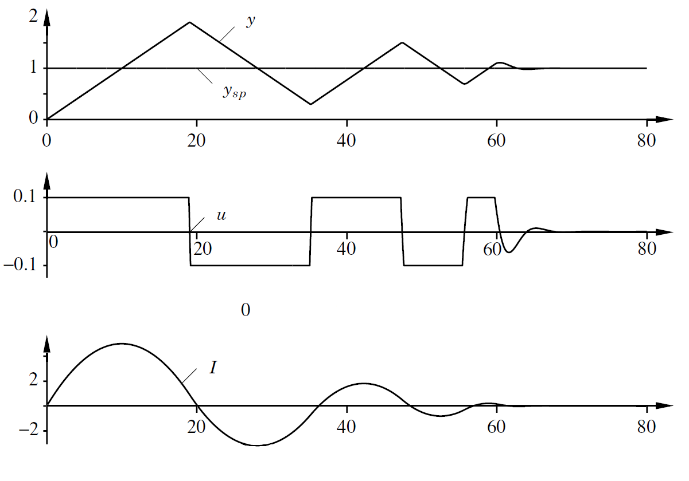
Navijanje I dejstva (wind-up)
ω [p.u.]
ω* =1 p.u.
t /T_{s}
M_{e}*[p.u.]
M_{emax}* = 1 p.u.
1
t /T_{s}
−1
M_{i} [p.u.]
10
t /T_{s}
−10
Notes:
Simulacija PI regulatora sa ograničavačem samo na izlazu, pretežno inercijalnim opterećenjem momenta inercije J=10 p.u. i bez spoljašnjeg momenta opterećenja. Moment je ograničen na nominalnu vrednost. Prikazana je simulacija regulatora sa pojačanjima k_{i} =6 p.u.; k_{p} =2 p.u. Moment M_{i} je prikazan kao kontinualna linija iako je diskretan (simulator je diskretne vrednosti povezivao tačka sa tačkom).

Slide 32
Diferencijalno (D) dejstvo
Upravljačka promenljiva proporcionalna PROMENI greške
Za brziski regulator: M_{e}* = k_{d}⋅ Δe , odnosno, u trentku k:
  M_{ek}* = k_{d}⋅ (e_{k} – e_{k-1})
Za strujni regulator: U_{a}* = k_{d}⋅ Δe , odnosno, u trentku k :
  U_{ak}* = k_{d}⋅ (e_{k} – e_{k-1})
Skopčano sa diferenciranjem signala koje značajno pojačava šum, tačnije, kvari odnos signal-šum.
Problematično ukoliko su signali koji se diferenciraju zašumljeni (a signali u pogonima svakako jesu)
Koristi se u pogonima samo ako je baš neophodno.
Notes:
Diferencijalno dejstvo se može dodati proporcionalnom i integralnom i tako dobiti PID regulator.
Kod diferencijalnog dejstva upravljačka promenljiva u tekućoj periodi je proporcionalna priraštaju greške u odnosu na prethodnu periodu.
Diferencijalno dejstvo je skopčano sa računanjem razlike dva signala (e_{k}-e_{k-1}) koji mogu biti velikih, ali veoma bliskih vrednosti. Mali procenat šuma u svakom od njih, može postati ogroman procenat šuma u signalu razlike. Recimo, ako je e_{k} = 1005 nekih jedinica, a e_{k-1} = 1000, signal razlike iznosi e_{k}-e_{k-1} = 5. Ako signal e_{k} sadrži samo 1% šuma, što je realna, čak optimistička procena za signale struje ili brzine, to iznosi oko 10 jedinica (1% od 1005). Ta greška od 10 jedinica se direktno prenosi i na signal razlike, ali sada u signalu razlike čini čak 200%. Dakle, zbog ovog oduzimanja, šum je sa 1% u e_{k} povećan čak na 200% u e_{k}-e_{k-1} .

Slide 33
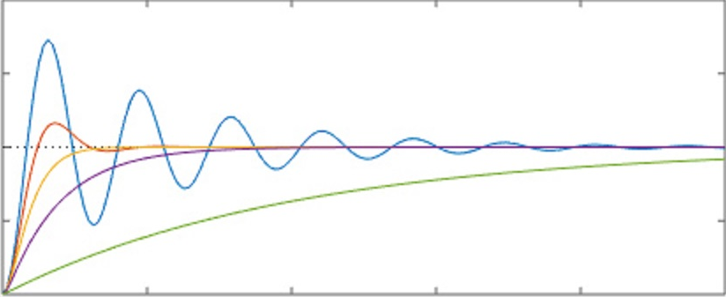
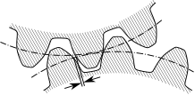
PID regulator – podešavanje
Mogući oblici odziva na jediničnu odskočnu pobudu:
ω
Kritično aperiodični odziv: maksimalno brz odziv bez premašenja i oscilacija
1,5
Poželjni oblik odziva brzinskog regulatora
Oscilatorni odzivi (prigušeni)
1,0
0,5
Aperiodični odzivi (bez premašenja i oscilacija)
0
20
40
60
80
t/T_{s}
motor
pogon
kočenje
motor
prazan hod
Notes:
Na slici su mogući odzivi regulatora kada referentna veličina skoči sa 0 na 1 u trenutku 0. Na y -osi je ω - normalizovana vrednost brzine obrtanja, odnosno, trenutna brzina obrtanja podeljena nominalmom brzinom obrtanja. Zadata brzina obrtanja ω* , takođe normalizovana, skače sa 0 na 1 u trenutku 0.
Po x - osi vreme podeljeno periodom odabiranja T_{s} , odnosno, redni broj periode posle skoka referentne vrednosti.
Za podešavanje brzinskog regulatora, obično se teži kritično aperiodičnom odzivu, maksimalno brzom odzivu bez premašenja. Premašenje se izbegava zbog promene znaka momenta (motor u jednom trenutku prelazi u kočenje) što loše utiče na nesavršenu mehaniku. Zupčanici u reduktoru, koji uvek imaju “prazan hod” (backlash) i koji su bili nategnuti na jednu stranu prilikom kretanja, najedared se rasterećuju, prelaze prazan hod i natežu na drugu stranu prilikom kočenja. Ovo kratkotrajno rasterećenje čini veoma neprijatnu nelinearnost na koju regulator može da odreaguje naglim smanjenjem momenta i poremećenim odzivom.
Pored praznog hoda, takozvano “suvo trenje” je druga nesavršenost mehanike koja čini sistem nelinearnim i pravi velike probleme pri praktičnoj realizaciji regulatora brzine. Suvo trenje podrazumeva da je otpor trenja u zupčanicima značajno veći u trenutku polaska nego kada se zupčanici već kreću. Suvo trenje čini da regulator izgradi veliki polazni moment da bi pokrenuo sistem i savladao suvo trenje, čim se sistem pokrene, otpor trenja naglo opadne i moment postaje preveliki.
Ove dve nelinearnosti je jako teško modelirati i uzeti u obzir pri projektovanju i podešavanju regulatora. Vrlo često je neophodno regulator naknadno podešavai ili čak menjati strukturu kada se priključe reduktor i mehanika.
Kod podešavanja strujnog regulatora, često se dozvoljava malo premašenje (čak i do 20%) jer promena znaka napona na unosi nelinearnost kao što to radi promrna znaka momenta. Dobro prigušen oscilatorni odziv može biti dosta brži u odnosu na kritično aperiodični, pa se zato ovakvo podešavanje strujnog regulatora češće koristi.

Slide 34
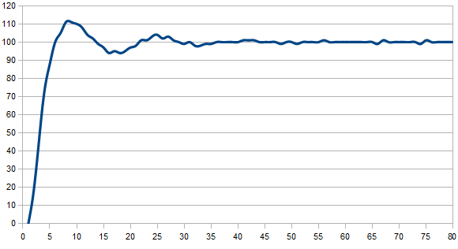

PID regulator – podešavanje
Mogući oblici odziva na jediničnu odskočnu pobudu:
I_{a} [%]
Premašenje
I_{a}*
Vreme uspona
Vreme smirivanja
t/T_{s}
Notes:
Na ovom dijagranu je dat odziv regulatorastruje Ia kada referentna struja skoči sa 0 na 1 u trenutku 0. Na y -osi je I_{a} - normalizovana vrednost struje rotora (u procentima), odnosno, trenutna vrednost struje rotora podeljena nominalmom strujom. Zadata struja I_{a}* , takođe normalizovana, skače sa 0 na 1 u trenutku 0.
Po x - osi vreme podeljeno periodom odabiranja T_{s} , odnosno, redni broj periode posle skoka referentne vrednosti.
Na slici su definisani pojmovi premašenja, vremena smirivanja i vremena uspona. Vreme uspona se obično definiše kao vremenski interval potreban da struja poraste sa 5% na 95% vrednosti.

Slide 35

PID regulator – podešavanje
Postoji više metoda za podešavanje kontinualnog PID regulatora.
Mogu se iskoristiti i za podešavanje digitalnog.
Zigler-Nikolsova metoda za eksperimentalno podešavanje
EKSPERIMENT:
Sa isključenim integralnim dejstvom, k_{p} se postepeno povećava dok odziv ne postane da neprigušeno oscilatoran.
k_{p} pri kome se to desilo je K_{pkr} , a perioda sa kojom sistem osciluje T_{kr}
Parametri kontinualnog regulatora K_{p}, T_{i} i T_{d} su dati u tabeli:
K_{p}
T_{i}
T_{d}
K_{pkr}
K_{pkr}
T_{kr}
K_{pkr}
T_{kr}
T_{kr}
Tabela - Parametri kontinualnog regulatora
Parametri digitalnog regulatora (k_{p} , k_{i} i k_{d} ) su:
k_{p} = K_{p}
k_{i} = K_{p} T_{s} /T_{i}
k_{d} = K_{p} T_{d} /T_{s}
gde je T_{s} perioda odabiranja
Notes:
Ziegler-Nichols metoda podešavanja
Navedena procedura predstavlja eksperimentalni način određivanja parametara regulatora (P, PI ili PID). Vrlo često model objekta upravljanja nije poznat. Tada se podešavanje parametara regulatora mora vršiti eksperimentalno, pri čemu se na osnovu izvedenog eksperimenta uočavaju veličine koje karakterišu sistem. Ova metodologija podrazumeva da se, ukoliko je ceo sistem već realizovan sa povratnom spregom, povratna sprega uopšte ne mora raskidati. U ovoj proceduri, bez obzira na primenjeni zakon upravljanja P, PI ili PID, najpre se dejstvo regulatora svede samo na proporcionalno (K_{p}), postavljanjem vremenske konstante integralnog dejstva na maksimalnu (T_{i}→∞), a vremenske konstante diferencijalnog dejstva na minimalnu vrednost (T_{d}=0). Pri tome se K_{p} postavlja na neku manju vrednost, tako da regulaciona kontura bude stabilna. Sistem se pobuđuje odskočnim signalom, i K_{p} se povećava u malim iznosima, korak po korak . Na osciloskopu, ili nekom drugom pokazivaču se posmatra izlazni signal. U jednom momentu će povećanje vrednosti K_{p} dovesti sistem na granicu stabilnosti, što se detektuje pojavom prostoperiodičnih neprigušenih oscilacija u odzivu sistema. Time se eksperiment (“kritični eksperiment”) završava, i pri tome se pamte vrednosti pojačanja za koju je sistem prooscilovao (K_{p})_{kr} i perioda oscilacija T_{kr}. Ziegler i Nichols su ponudili tabelu pomoću koje se određuju vrednosti parametara regulatora na osnovu poznatih (K_{p})_{kr} i T_{kr} (tabela 1.).
Tabela 1. Način određivanja parametara regulatora na osnovu rezultata kritičnog eksperimenta
Nedostatak ove metode je taj što se regulaciona kontura (sistem) mora dovesti do granice oscilacija (stabilnosti) što nekad nije dozvoljeno. Ipak, i to je bolje nego da se pri neplanskom podešavanju parametara izazovu žestoke oscilacije.
Ziegler i Nichols su svoja pravila razvili za slučaj linearnog sistema sa transportnim kašnjenjem i polom u koordinatnom početku. Zahtev koji su sebi postavili pri projektovanju je bio da pri skokovitoj promeni reference ili ulaznog poremećaja svaki sledeći maksimum signala greške bude 25% prethodnog. Prema tome, drugi preskok signala greške će biti četiri puta manji od prvog što predstavlja kompromis između brzog odziva i malog preskoka. Primena ovog metoda na sisteme čije je transportno kašnjenje znatno veće od dominantne vremenske konstante ne daje dobre rezultate. Generalno, navedena procedura često ne daje zadovoljavajuće rezultate ali se dobijeni parametri ne razlikuju mnogo od parametara idealno podešenog PID-a za dati proces.
Ziegler i Nichols su predložili i drugu metodu za podešavanje parametara PID (odnosno P ili PI) regulatora, pri čemu se parametri određuju na osnovu odskočnog odziva sistema u otvorenoj povratnoj sprezi. Ova metoda se može primeniti kod sistema kod kojih se oscilacije u sistemu sa zatvorenom povratnom spregom ne mogu tolerisati.
Srodna ali tačnija procedura je Kappa-Tau podešavanje parametara koja se zasniva na bezdimenzionim parametrima: relativnom pojačanju κ i relativnom mrtvom vremenu procesa τ.
Tekst je preuzet iz skripte prof. dr Dušana Petrovačkog za predmet Sistemi automatskog upravljanja kao i iz Materijala za vežbe iz predmeta Projektovanje i podešavanje fuzzy PID regulatora. Dalja objašnjenja pojmova kao i primere podešavanja Ziegler-Nichols-ovom metodom možete naći u pomenutim materijalima.
Eksperiment se ne može primeniti na PI regulator realizovan i inkrementalnoj formi prostim usvojanjem k_{i} =0 jer se tako gubi zavisnost izlaza od greške (vidi slajd 29). Zato treba najpre realizovati klasični regulator P tipa, sa njim izvršiti eksperiment, pa posle vratiti PI regulator u inkrementalnoj formi. U preksi, to se svodi na izmenu svega nekoliko linija koda.

Slide 36
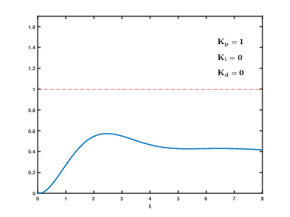
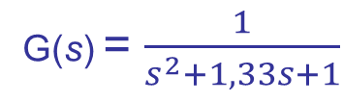
PID regulator – uticaj D dejstva
Primer uticaja D dejstva na parametre regulatora. Proces:
G(s) = $\frac{1}{s^{2}+1,33s+1}$
Najpre se povećava pojačanje P dejstva, pa pojačanje I dejstva i na kraju, pojačanje D dejstva.
Postojanje D dejstva može da omogući veća pojačanja proporcionalnog i integralnog dejstva i time, posredno, ubrza odziv.
Izvor: Wikipedia
Notes:
Slika odziva sadrži animaciju, slajd treba pogledati u “slideshow” režimu
Odziv kontinualnog regulatora procesa G(s) pri čemu se najper proporcionalno pojačanje pojačava od 1 do 5 (što je optimalna vrednost) dok su K_{i} i K_{d} nula. Kad se dostigne pojačanje K_{p} = 5, postepeno se povećava K_{i} sve do K_{i} = 3. Obratiti pažnju da odziv sa ovim vrednostima (K_{p} = 5, K_{i} = 3), a bez diferencijalnog dejstva, ima značajno premašenje i oscilatoran je. Povećanjem pojačanja diferencijalnog dejstva premašenje se smanjuje. Pri K_{d} = 3 odziv je praktično bez premašenja

Slide 37
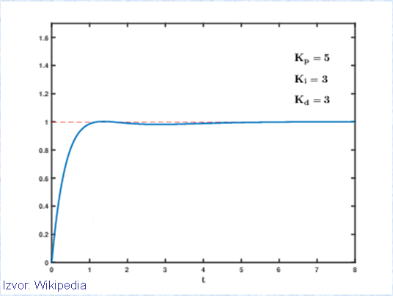
PID regulator – uticaj D dejstva
Primer uticaja D dejstva na parametre regulatora. Proces:
G(s) = $\frac{1}{s^{2}+1,33s+1}$
Najpre se povećava pojačanje P dejstva, pa pojačanje I dejstva i na kraju, pojačanje D dejstva.
Postojanje D dejstva može da omogući veća pojačanja proporcionalnog i integralnog dejstva i time, posredno, ubrza odziv.
k_{p} = 3,2
k_{i} = 1,1
Odziv bez premašenja sa PI regulatorom bi se dobio za k_{p} = 3,2 i k_{i} = 1,1. Znatno sporiji.
Nažalost, D dejstvo se praktično ne koristi u regulatorima struje i brzine zbog šuma, a tamo gde je neophodno (na primer, u pozicionom regulatoru), obično se ublažava ili primenjuje vrlo oprezno.
Notes:
Odziv PI regulatora (bez diferencijalnog dejstva) bez premašenja za ovaj proces se dobija sa pojačanjima k_{p} = 3,2 i k_{i} = 1,1 i značajno je sporiji. Uz diferencijalno dejstvo pojačanja K_{d} = 3 odziv bez premašenja se dobija sa puno većim pojačanjima (K_{p} = 5, K_{i} = 3) i značajno je brži!

Slide 38
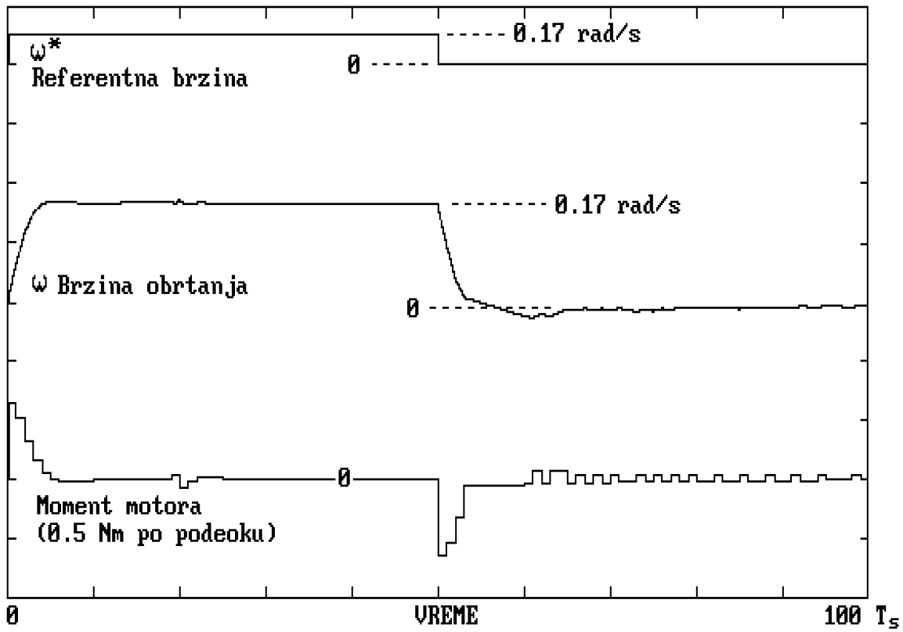
Notes:
Odziv dobro podešenog PI regulatora na skokovitu promenu referentne brzine obrtanja u trenutku 0 sa 0 na 0.17 rad/s i na promenu sa 0.17 rad/s na 0 u trenutku t = 50 T_{s} (T_{s} je perioda regulatora. Nominalni moment motora je 10 Nm, ograničenje na 20 Nm tako da se ovaj poremećaj – promena referentne brzine, spada u male poremećaje (regulator ostaje linearan). Naime, moment dostiže maksimalnu vrednost od 0,5 Nm što je daleko od maksimalne vrednosti

Slide 39
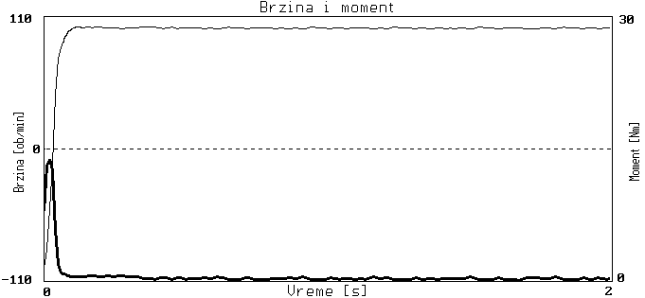
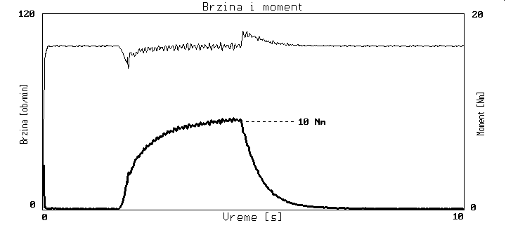
Notes:
Gornja slika – promena smera obrtanja:
Odziv dobro podešenog PI regulatora na skokovitu promenu referentne brzine obrtanja u trenutku 0 sa -100 ob/min na +100 ob/min. I ova promena referentne brzine spada u male poremećajeje (regulator ostaje linearan) jer moment ne dostiže granicu od 20Nm. Brzina obrtanja je prikazana na levoj, a moment na desnoj osi diagrama.
Donja slika - naknadno opterećenje:
Odziv dobro podešenog PI regulatora na skokovitu promenu referentne brzine obrtanja u trenutku 0, sa 0 na 100 ob/min i promenu spoljnjeg opterećenja sa 0 na 10Nm oko druge sekunde i rasterećenje sa 10Nm na 0, oko pete sekunde. Moment koji motor razvija na vratilu je deblja linija sa skalom na desnoj strani diagrama. Nominalni moment motora je 10 Nm, ograničenje na 20 Nm.

Slide 40
PI regulator – tipičan odziv na velike poremećaje
ω
Veliki poremećaj podrazumeva da zahtevani moment, M_{e}* dostiže gornju ili donju granicu (±M_{emax}* ), tada regulator nije lineadan.
ω*
t
M_{e}*
+M_{emax}*
M_{e}* dostiže +M_{emax}* za nekoliko perioda.
Brzina obrtanja linearno raste ka zadatoj brzini.
Nagib zavisi od J i M_{emax}* .
t
-M_{emax}*
Notes:
Odziv PI regulatora na velike poremećaje
Veliki poremećaj je takva promena referentne vrednosti brzine obrtanja da, prilikom promene, regulator zahteva veći moment od motora nego što motor može da napravi. Zbog toga softver regulatora ograničava zahtevani moment na maksimalnu vrednost.
Primer predstavlja odziv na skokovitu promene referentne brzine obrtanja. Promena je tolika da predstavlja veliki poremećaj. Opterećenje je čisto inercijalno, bez dodatnog spoljnjeg opterećenja.
Zahtevani moment već za nekoliko perioda (u primeru dve) dostiže maksimalnu vrednost i ograničavač ga održava na toj vrednost. Brzina obrtanja raste linearno sa nagibom dω/dt = M_{emax}*/J . Nagib zavisi od raspoloživog momenta (direktno) i od momenta inercije J, indirektno (veći moment inercije, sporiji porast).
Kada brzina dostigne vrednosti bleske zadatoj, regulator izlazi iz zasićenja i počinje da radi kao linearan. Održava dostignutu brzinu veoma malim momenton (na slici 0) sve do pada referentne vrednosti na nulu. Tada motor počinje da koči i već u drugoj periodi dostiće makksimalni kočeći moment, ulazi u nelinearni režim i priča se ponavlja kao i kod zaletanja.
U toku promena brzine, regulator je vrlo kratko vreme u linearnom režimu (samo nekoliko perioda pre dostizanja referentne vrednosti brzine obrtanja i samo nekoliko perioda posle promene referentne vrednosti.).
Slučajevi ovakvog zaletanja su česti u praksi, naročito u sistemima sa velikom inercijom

